Slide 1


Тема: О системе мониторинга качества дошкольного образования (данные исследования ФИОКО-2021, г. Ярославль)
Захарова Татьяна Николаевна,
Заведующий кафедрой дошкольного образования
ГАУ ДПО ЯО «Институт развития образования»,
26.08.2022
ФИО,
должность

Slide 2


Муниципальная система образования

Slide 3

Муниципальная система образования
Управление на основе данных обеспечивает:
– повышение качества управленческой деятельности за счет ее целенаправленности и адресности;
– устранение дефицитов и предотвращение их возникновения;
– повышение качества реализации образовательных программ;
– определение факторов, негативно сказывающихся на региональной системе образования;
– выявление лучших управленческих практик, их трансляция и тиражирование;
– определение слабых сторон ранее осуществляемой управленческой деятельности и формирование новой модели управления;
– измерение эффективности результатов реализуемой управленческой деятельности

Slide 4

Позиции оценивания в ДО в рамках исследования ФИОКО:
- качество образовательных программ дошкольного образования;
- качество содержания образовательной деятельности в дошкольных образовательных организациях (социально-коммуникативное развитие, познавательное развитие, речевое развитие, художественно-эстетическое развитие, физическое развитие);
- качество образовательных условий в дошкольных образовательных организациях (кадровые условия, развивающая предметно-пространственная среда, психолого-педагогические условия);
- взаимодействие с семьей (участие семьи в образовательной деятельности, удовлетворенность семьи образовательными услугами, индивидуальная поддержка развития детей в семье);
- обеспечение здоровья, безопасности и качества услуг по присмотру и уходу;
качество управления в дошкольных образовательных организациях
Почему именно эти показатели в основе оценки качества дошкольного образования?

Slide 5

Система оценки качества дошкольного образования –
что оцениваем и почему?
- Ребенка?
Нет!
Ребенка не оцениваем, а ценим
(А.Г. Асмолов)
- Условия для развития детей?
Да!
Система мониторинга качества дошкольного образования – оценка качества условий для развития детей

Slide 6

ФГОС ДО и оценка качества ДО -
новые принципы и подходы
для отечественной образовательной системы:
Сформулированы требования к образовательным программам
(далее ООП), к их структуре, содержанию, условиям и результатам
Сформулированы требования к качеству ДО, которые фокусируются на создании среды высокого качества, позволяющей каждому воспитаннику достичь лучших для себя образовательных результатов
Выведены образовательные результаты воспитанников за рамки системы контроля, надзора и мониторинга качества ДО

Slide 7

Региональные системы оценки качества ориентированы на:
выявление степени соответствия ООП и условий осуществления образовательной деятельности в ДОО нормативам и социальным ожиданиям;
на совершенствование управления качеством ДО по результатам проводимых исследований

Slide 8



Что это дает системе образования?
Развитие механизмов управления:
Управления качеством на уровне региона
Управления качеством на уровне муниципалитета региона
Управление качеством на уровне каждой конкретной дошкольной организации

Slide 9
Разрабатывается
единая методологическая основа федеральных, региональных, муниципальных, внутриорганизационных систем мониторинга и оценки качества образования, в том числе и дошкольного, которая представлена в Концепции МКДО
(Концепция мониторинга качества дошкольного образования РФ/ И.Е. Федосова. –
Москва: Инновациональное образование,
2021. – 46 с.

Slide 10
МКДО
2019, 2020, 2021
Образовательные ориентиры
Образовательные программы
Содержание образовательной деятельности
Образовательный процесс
Образовательные условия
Условия для получения дошкольного образования лицами с ОВЗ и инвалидами
Взаимодействие с родителями
Здоровье, безопасность и повседневный уход
Управление и развитие
ФИОКО
2020, 2021
Образовательные программы
Содержание образовательной деятельности
Образовательные условия
Условия для получения дошкольного образования лицами с ОВЗ и инвалидами
Взаимодействие с родителями
Здоровье, безопасность и повседневный уход
Управление и развитие
Что оцениваем?
Треки и траектории мониторинга качества образовательной среды в ДОО

Slide 11
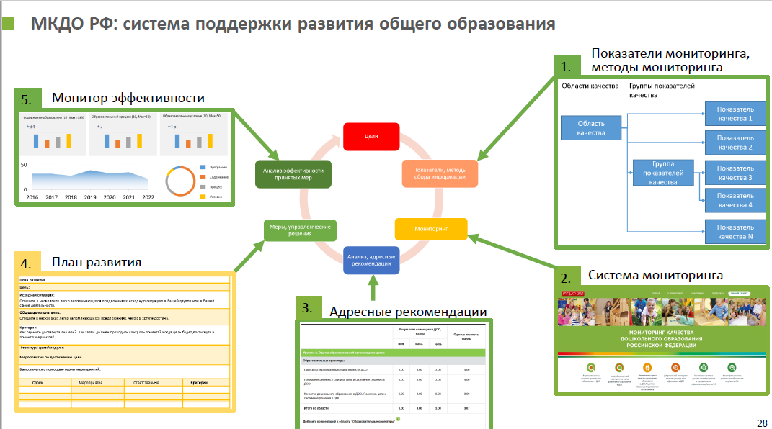
В чем отличие МКДО и ФИОКО?
МКДО 2019, 2020 – цель: сбор разносторонней информации о качестве дошкольного образования в ДОО и дальнейшая разработка программ развития регионального, муниципального уровня и уровня ДОО, разработка ООП СПО, ДО, КПК и др.
МКДО 2021 – цель: информационная поддержка разработки и реализации
государственной политики Российской Федерации в сфере дошкольного образования, обеспечение непрерывного системного анализа и оценки состояния и перспектив развития образования (в том числе в части эффективности деятельности организаций, осуществляющих
образовательную деятельность), усиление результативности функционирования образовательной системы за счет повышения качества принимаемых для нее управленческих решений, а также в целях выявления нарушения требований законодательства по вопросам образования

Slide 12
ФИОКО 2020 – цель: выявление степени сформированности и эффективности функционирования систем управления качеством образования в субъектах РФ, что позволяет решить ряд следующих задач:
– выявить проблемные зоны в управлении качеством образования на региональном уровне для последующей организации деятельности по их совершенствованию;
– выявить основные факторы, влияющие на эффективность региональных
механизмов управления качеством образования;
– определить ориентиры для совершенствования муниципальных механизмов
управления качеством образования;
– выявить лучшие региональные практики управления качеством образования для тиражирования опыта.
ФИОКО 2021 – цель: развитие механизмов управления качеством образования на основе 8 направлений ( на уровне региона, муниципальных районов, образовательной организации)

Slide 13
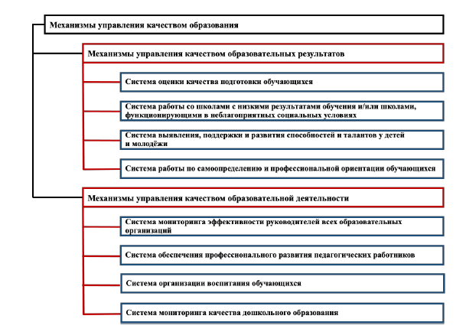
Оценка проводится по двум показателям (механизмам), представленным в виде восьми направлений (систем)

Slide 14
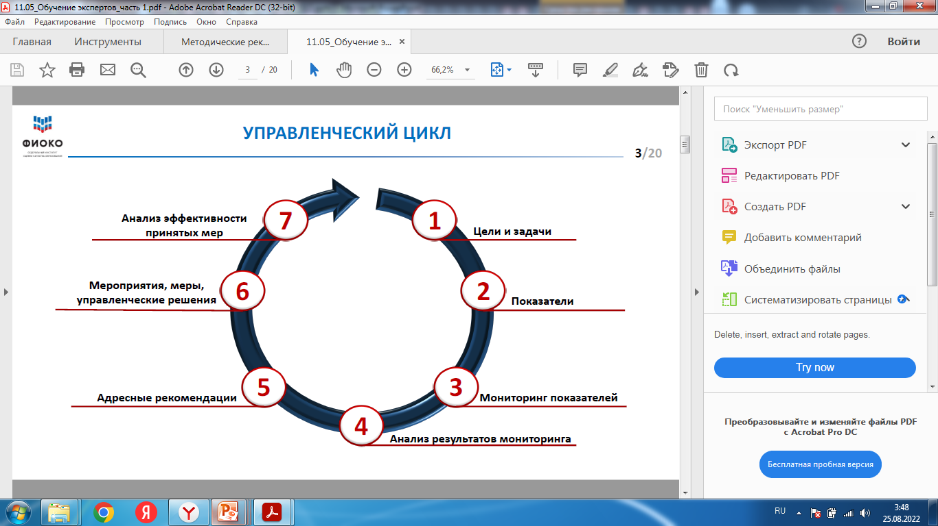
Управленческий цикла и его компоненты, которые анализируются в рамках ФИОКО:
Компонент управленческого цикла:
– цели;
– показатели;
– методы сбора и обработки информации;
– мониторинг показателей;
– анализ результатов мониторинга;
– адресные рекомендации по результатам анализа;
– меры и мероприятия;
– управленческие решения;
– анализ эффективности принятых мер

Slide 15
Актуально для 2021 года
Определена система показателей и индикаторов, используемых при оценке деятельности дошкольной образовательной организации в процессе самоанализа

Slide 16
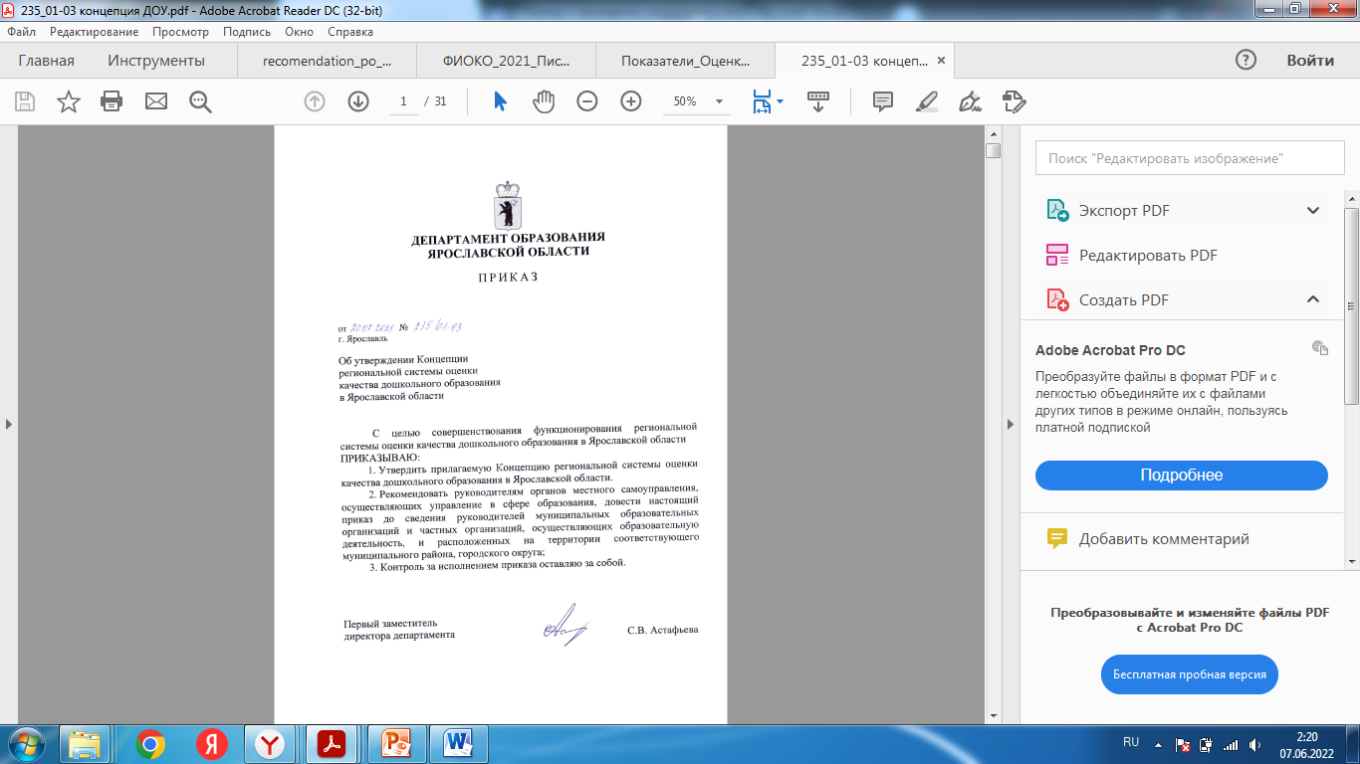
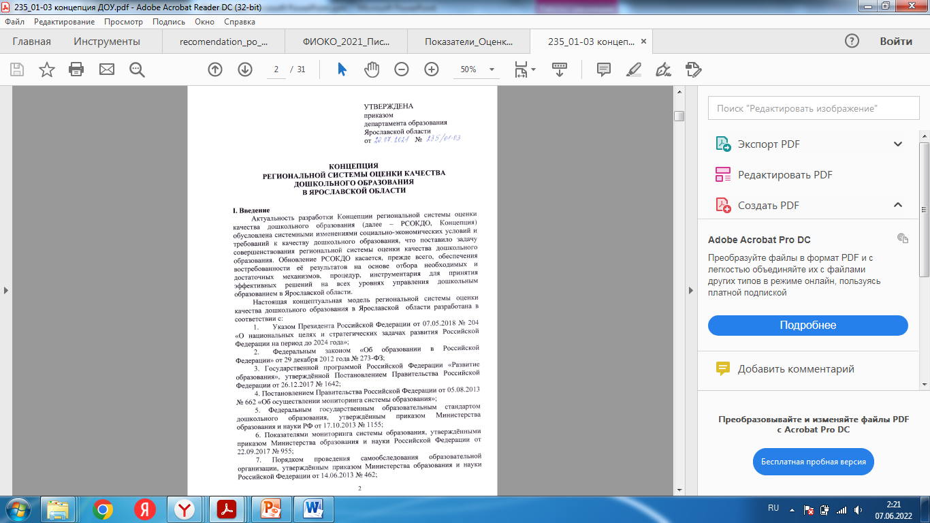
Концепция региональной системы оценки качества дошкольного образования в Ярославской области
Ссылка: www.yarregion.ru/depts/dobr/docsDocuments/2021-07-20-prikaz-235_01-03-Kontseptsiya-DOO.pdf

Slide 17
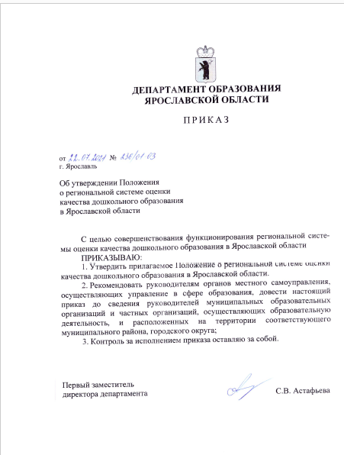
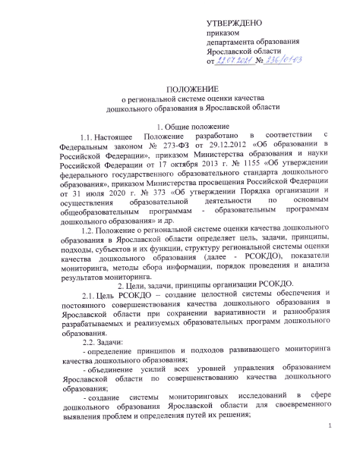
Положение о региональной системе оценки качества дошкольного образования в Ярославской области
Ссылка: www.yarregion.ru/depts/dobr/docsDocuments/2021-07-22-prikaz-236_01-03-Polozhenie-RSOKDO.pdf

Slide 18
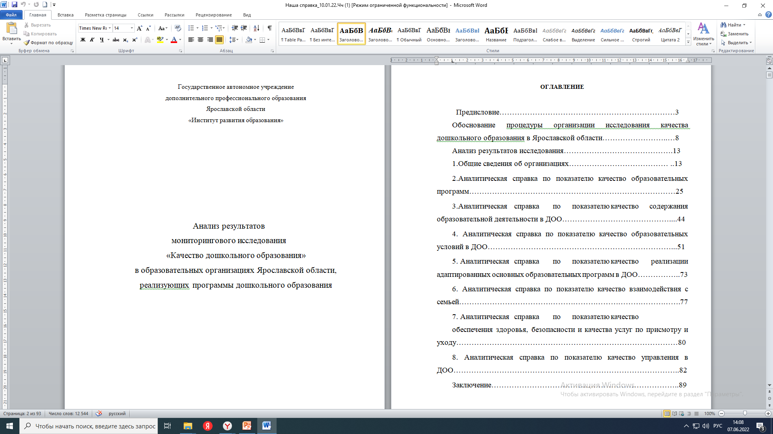
Результаты мониторинга ФИОКО -2021
Ярославская область
Ссылка: http://www.iro.yar.ru/fileadmin/iro/FIOKO-2022_dokum/2022-07-18_KDO_analit_otchet.DOC

Slide 19
Назначение исследования
Исследование направлено на выявление факторов, влияющих на качество образования (неблагоприятные: возможные риски, ограничения, препятствия, снижающие качество, или же, наоборот, благоприятные факторы, существенно повышающие выраженность исследуемых показателей).
В зависимости от результатов оценивания, принимаются управленческие решения, которые могут носить корректировочный характер и могут быть направлены на оптимизацию выявленных дефицитов, на распространение и использование в дальнейшем успешных управленческих практик

Slide 20
Основание для проведения исследования
В соответствии с «Положением о региональном мониторинге качества дошкольного образования Ярославской области», утвержденным Приказом Департамента образования Ярославской области от 22.07.2021 №230/01-03, Государственным автономным учреждением дополнительного профессионального образования Ярославской области «Институт развития образования» были проведены мониторинговые исследования по выявлению качества дошкольного образования в ЯО

Slide 21

Исследование «Качество дошкольного образования»
в образовательных организациях Ярославской области,
реализующих программы дошкольного образования
1
3
2
В исследовании приняли участие
526 МДОУ ЯО (96,7%)
Использовался опросник
7 блоков, 65 показателей
Сроки проведения исследования: декабрь 2021

Slide 22
Результаты мониторинга
«Качество дошкольного образования»
в образовательных организациях, реализующих программы дошкольного образования,
г. Ярославль

Slide 23
Общие сведения
В 2021 году в мониторинге качества дошкольного образования приняли участие 157 образовательных организаций г. Ярославля,
реализующих программы дошкольного образования, в том числе:
- 155 муниципальных дошкольных образовательных организаций,
- 2 начальные школы-детский сад.
Фактический контингент воспитанников ДОО – 35551 человек (плановые возможности - 37400 человек)

Slide 24
Общие сведения по ДОО
и составе возрастных групп
Число ДОО/групп в них, реализующих ООП ДО |  | Число возрастных групп в ДОО г. Ярославля (абс. и отн. показатель)
 |  | Группы детей младенческого возраста | Группы детей раннего возраста | Группы детей младшего дошкольного возраста | Группы детей среднего дошкольного возраста | Группы детей старшего дошкольного возраста | Разновозрастные группы
Всего | 157/1598 | 5 0,3% | 322 20,2% | 263 16,5% | 282 17,6% | 636 39,8% | 90 5,6%

Slide 25
Показатель «Качество образовательных программ»
Особое внимание уделялось:
- в целевом разделе - позиции «Развивающее оценивание качества образовательной деятельности по Программе», связи данного блока с ВСОКО;
- в содержательном разделе - подразделам «Взаимодействие взрослых с детьми», «Взаимодействие педагогического коллектива с семьями воспитанников», «Программа коррекционно-развивающей работы с детьми с ограниченными возможностями здоровья»; описанию особенностей образовательной деятельности и организации разных видов культурных практик по возрастам; описанию способов поддержки детской инициативы, самостоятельности;
- в организационном разделе - описанию условий, созданных в ДОО, обеспечивающих развитие ребенка по возрастам (психолого-педагогические, развивающая предметно-пространственная среда, кадровые, материально-технические, финансовые); описанию способов планирования образовательной деятельности; режима и распорядка дня; перспективам работы по совершенствованию и развитию содержания ООП ДО; наличию перечня локальных нормативных актов и методических документов, литературных источников, используемых в образовательной деятельности.

Slide 26
«Проблемные точки»
- отсутствие полного текста ООП ДО на сайте 1 ДОО;
- необходимость обновления/актуализации ООП ДО, разработанных и утвержденных в период 2014-2016 гг. – 17,2%;
- отсутствие в ООП ДО значительной части ДОО нескольких значимых структурных единиц, а именно:
- «Развивающее оценивание качества реализации Программы» – 22,9%;
- инструментарий ВСОКО в ДОО – 31,2%;
- «Перспективы работы по совершенствованию и развитию содержания Программы…» – 26,1%.
Сочетание 5 и более дефицитов качества ООП ДО, выявленных в 10-ти ДОО (в тексте Аналитической справки они выделены цветом по вертикали в Таблице 3)

Slide 27
Состояние внутренней системы оценки качества (ВСОКО) в ДОО
 | Дефициты ВСОКО (результаты самооценки ДОО, абсолютный и относительный. показатель)
 | Отсутствуют управленческие документы об утверждении порядка процедуры, показателей ВСОКО | Отсутствуют данные о результатах оценки качества ДО (по ВСОКО) | Отсутствуют управленческие документы о мерах по повышению качества ДО
Всего по региону: | 147 28,0 % | 180 34,3% | 187 35,6%
Г. Ярославль | 2 1,3% | 16 10,2% | 18 11,5%

Slide 28
Показатель «Качество содержания образовательной деятельности в ДОО»
Данное направление включает вопросы организации образовательной деятельности в ДОО и применения в работе с воспитанниками дополнительных образовательных программ; разработку и реализацию Рабочей программы воспитания (далее РПВ)

Slide 29
Реализация дополнительных программ в ДОО
г. Ярославля
№п/п | Образовательная область | Реализуют дополнительные образовательные программы дошкольного образования (абс./% показатель)
1. | Социально-коммуникативное развитие | 108 / 68,8%
2. | Познавательное развитие | 111 / 70,7%
3. | Речевое развитие | 109 / 69,4%
4. | Художественно-эстетическое развитие | 128 / 81,5%
5. | Физическое развитие | 108 / 68,8%
94,9% ДОО г. Ярославля используют для обогащения содержания образовательной деятельности по одному или нескольким направлениям (образовательным областям) дополнительные образовательные программы, которые отражают актуальные и востребованные родителями воспитанников направления развития и воспитания дошкольников: краеведение, финансовая грамотность, интеллектуальные игры, робототехника, математика и информатика для дошкольников, основы письменной речи, подготовка к школе, творчество, детский фитнес, различные виды спорта, ЗОЖ и т.д.
2. РПВ разработана и размещена на сайтах 100% ДОО г. Ярославля

Slide 30
Показатель «Качество образовательных условий
в ДОО»
Оценивались кадровые условия (обеспеченность педагогическими кадрами, младшими воспитателями и помощниками воспитателей; категория, квалификация педагогических работников; прохождение курсов повышения квалификации за последние 3 года);
- создание в ДОО РППС в соответствии с ФГОС ДО;
- психолого-педагогические условия

Slide 31
Результаты по направлению
«Кадровые условия»:
а) 100% ДОО отметили, что кадровые условия реализации ООП ДОО в них созданы.
Более половины ДОО полностью обеспечены педагогическими кадрами и учебно-вспомогательным персоналом, педагоги имеют высокий уровень квалификации и высшее образование по профилю деятельности, участвовали в курсах повышения квалификации по тематике ФГОС ДО (не менее 16 часов) за последние 3 года

Slide 32
Однако выявлен ряд кадровых дефицитов:
в 78 ДОО г. Ярославля обеспеченность педагогическими кадрами согласно штатному расписанию составила от 59 до 99%;
в 44 ДОО обеспеченность учебно-вспомогательным персоналом (младшими воспитателями, помощниками воспитателя) составила от 40 до 99%;
в 5 ДОО города отсутствуют педагоги с высшей квалификационной категорией;
в 1 ДОО доля педагогов с высшим образованием по профилю деятельности составляет менее 40%

Slide 33
Результаты по направлению «РППС»:
содержательная насыщенность:
- «Наличие технических средств обучения в группах (ноутбук, музыкальный центр, ЖК телевизор, интерактивная доска, др.)» - 54 ДОО (34,4%);
- «Наличие в группе изделий, предметов, отражающих поликультурный аспект развития детей, деятельности ДОО» - 34 ДОО (21,6%);
трансформируемость:
- «Наличие легких лесенок, лавочек, передвижных модулей мебели» - 57 ДОО (36,3%);
«Наличие полифункциональных ширм, перегородок и т.п.» - 44 ДОО (28,0%);
вариативность среды:
- «Знаковое обозначение центров детской активности» - 47 ДОО (29,9%).
полифункциональность материалов:
«Наличие неоформленного игрового материала» - 38 ДОО (24,2%);
Доступность и безопасность – в «зоне благополучия» у 91, 5% ДОО
Выявлены 33 ДОО г. Ярославля, в которых суммарное количество проблемных позиций по различным группам требований ФГОС к РППС составило 8 и более

Slide 34
Результаты по направлению «Психолого-педагогические условия»
Выявлено, что педагог-психолог, так и кабинет/помещение для организации его работы специалистов с детьми, родителями и педагогами, есть в большинстве ДОО – 91,1% и 94,9% соответственно;
- психолого-педагогический консилиум есть во всех ДОО – 100%.
Однако в целом, лишь 16 ДОО г. Ярославля смогли отметить, что здесь созданы все психолого-педагогические условия, в том числе есть и педагог-психолог, и социальный педагог, осуществляющие систематическую деятельность по обеспечению психолого-педагогических условий в ДОО, имеются кабинеты/помещения для работы специалистов с детьми, родителями и педагогами, создан и функционирует психолого-педагогический консилиум

Slide 35
Показатель «Качество реализации АООП ДО в ДОО»
Данное направление включает вопросы об организации деятельности ДОО по разработке АООП ДО, материально-техническому обеспечению реализации данной программы, вопросы по поддержке детей с ОВЗ, социальной адаптации и реабилитации детей с ОВЗ, а также психолого-педагогического сопровождения семей с детьми с ОВЗ.
В результате мониторинга выявлено, что 89,8% ДОО г. Ярославля реализуют АООП ДО (для сравнения: по области – чуть более 58%)

Slide 36
16 ДОО обозначили те или иные дефициты качества реализации АООП ДО.
Отметим, что выявлены 7 ДОО, в которых по результатам самооценки в проблемной зоне оказались 2-3 индикатора качества реализации АООП ДО. Следовательно, особого внимания на уровне муниципалитета требуют условия реализации АООП ДО в данных ДОО, что обеспечит развитие механизмов психолого-педагогической поддержки детей с ОВЗ и семей, воспитывающих детей с ОВЗ

Slide 37
Показатель «Качество взаимодействия с семьями воспитанников ДОО»
Анализировалась деятельности ДОО по организации участия семей в образовательной деятельности учреждения, в том числе об уровне удовлетворенности родителей (законных представителей) образовательной деятельностью ДОО, а также о наличии системы индивидуальной поддержки развития детей в семье.
Ответы ДОО сформированы на основе самооценки.
По итогам самооценки:
1. В 100% ДОО разработан комплекс мероприятий, направленных на вовлечение родителей в образовательную деятельность, систематически изучается мнения родителей по организации образовательной деятельности.
2. В ДОО г. Ярославля регулярно выявляется уровень удовлетворенности родителей организацией и содержанием образовательной деятельности с детьми
3. В 100% ДОО ведется учет индивидуальной поддержки развития детей в семье (консультации, тренинговая работа с семьями воспитанников).
4. Взаимодействие с родителями организуется на удобной для них (родителей) платформе: различные мессенджеры, сайт, открытые формы для голосования – 99,4% ДОО г. Ярославля

Slide 38
Показатель «Обеспечение здоровья, безопасности и качества услуг по присмотру и уходу в ДОО»
По данному направлению в 94,9% ДОО отражен высокий уровень качества реализации мероприятий по сохранению и укреплению здоровья воспитанников; по обеспечению комплексной безопасности воспитанников и сотрудников в ДОО и на территории для прогулок на свежем воздухе; по формированию у воспитанников основ безопасного поведения и обеспечению качества услуг по присмотру и уходу за детьми (встреча/прощание; сон/отдых; пользование туалетом; соблюдение гигиены и организация питания)

Slide 39
Показатель «Повышение качества управления в ДОО»
Выявлено, что
- 100% руководителей (заведующих) ДОО имеют профессиональное образование по направлению «менеджмент» либо диплом о профессиональной переподготовке по направлению «менеджмент».
- В абсолютном большинстве ДОО г. Ярославля (96,2%) разработана Программа развития.
- 98,1% ДОО имеют функционирующий коллегиальный орган управления (Управляющий совет, Совет родителей, др.). Исключение - МДОУ №№ 36, 67, 184.
- 61, 8% (97 ДОО г. Ярославля) имеют документально подтвержденный статус инновационной площадки (по состоянию на декабрь 2021 г.):
- федерального уровня – 27 ДОО (17,2%);
- регионального уровня – 14 ДОО (8,9%);
- муниципального уровня – 85 ДОО (54,1%)

Slide 40
Рекомендации по результатам ФИОКО в 2021 году
1. Обеспечить приведение структуры и содержания ООП ДО в каждой ДОО в соответствие с требованиями ФГОС ДО и ориентирами ПООП ДО. Позиции, на которые необходимо обратить особое внимание:
- обновление/актуализация ООП ДО, разработанных и утвержденных ДОО в период 2014-2016 гг.;
включение в ООП ДО каждой ДОО пункта «Развивающее оценивание качества образовательной деятельности по Программе», пункта о ВСОКО с информацией об используемом инструментарии оценки качества образования, а также пункта «Перспективы работы по совершенствованию и развитию содержания Программы дошкольного образования».
Провести мониторинг по результатам размещения на официальных сайтах ДОО актуальных ООП ДО

Slide 41
Рекомендации по результатам ФИОКО в 2021 году
2. Оказать содействие в планировании закупки оборудования для РППС, в том числе ДОО, реализующих АООП ДО (с учетом всех групп требований ФГОС ДО) и осуществлении контроля за расходованием средств фонда материального обеспечения на модернизацию образовательного пространства согласно ФГОС ДО
3. Проработать вопрос о привлечении в ДОО педагогов-психологов и социальных педагогов (в том числе специалистов, прошедших курсы переподготовки в ГАУ ДПО ЯО ИРО), посредством сетевой формы реализации образовательных программ или дистанционных образовательных технологий

Slide 42
Рекомендации по результатам ФИОКО в 2021 году
4. Обратиться в ГАУ ДПО ЯО ИРО с заявкой на проведение курсов повышения квалификации и/или семинаров для руководителей и старших воспитателей ДОО по тематике оценки и развития качества дошкольного образования.
5. Оказать содействие в получении доступа ДОО к сформированному региональному банку успешного управленческого и педагогического опыта ДОО (в части реализации программ, проектов, описания образцов создания РППС, разработки и реализации ВСОКО и т.д.) муниципальных районов и городских округов, на базе ГАУ ДПО ЯО ИРО

Slide 43

